Slide 1
微服务架构
—— 季节（Jay）

Slide 2
一、微服务架构的发展背景
二、微服务的理解
三、微服务的实现

Slide 3
一、微服务架构的发展背景

Slide 4
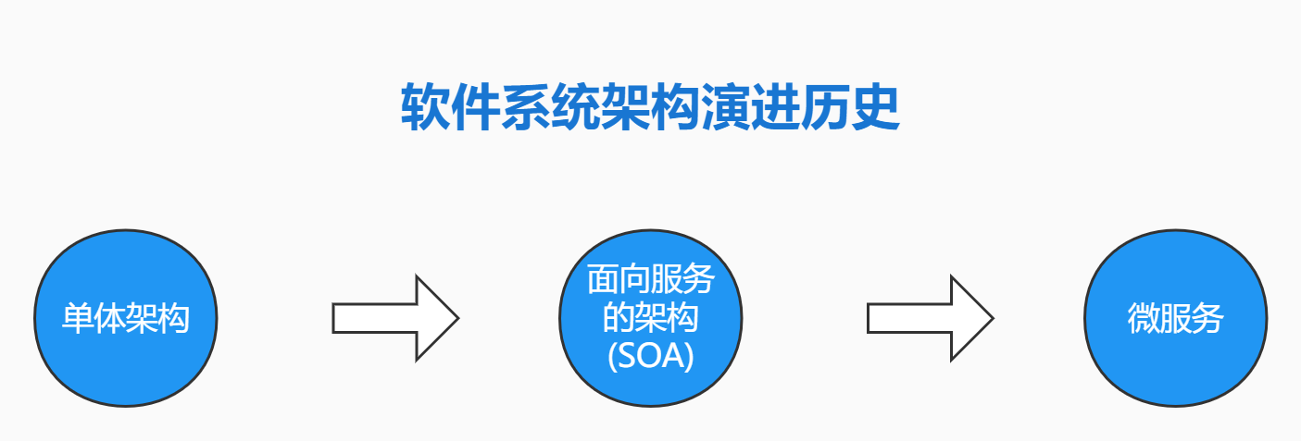
一、微服务架构的发展背景

Slide 5
一、微服务架构的发展背景
单体架构：
单体架构是一种将所有功能打包在一个容器中(Tomcat)中运行的设计风格，一个实例中集成了一个系统的所有功能，通过负载均衡软件/设备实现多实例调用。这样的架构既简单实用，便于维护，成本又低。
优点：
易开发：开发简单直接，集中式管理
易调试：只需要通过单元测试或者浏览器完成
易部署：打包成单一可执行的jar/war包放到容器内(tomcat/jetty)启动
缺点：
开发效率低：所有的开发在一个项目上改代码，提交代码互相等待，代码冲突不断
代码维护难：代码耦合在一起，逻辑复杂，新人不知道如何下手，学习成本高
部署速度慢：项目构建时间长，任何小的修改就得重新编译打包部署，效率低下
稳定性不高：核心业务与边缘业务混合在一起，出现问题互相影响，一损俱损。
扩展性不够：无法满足高并发情况下的业务需求
技术可替换性难度大：项目各个模块之间相互联系，代码量大，高度耦合，用新的技术来重构的话很困难，付出的成本非常大，所以更多的情况是公司不得不硬着头皮继续使用老的技术

Slide 6
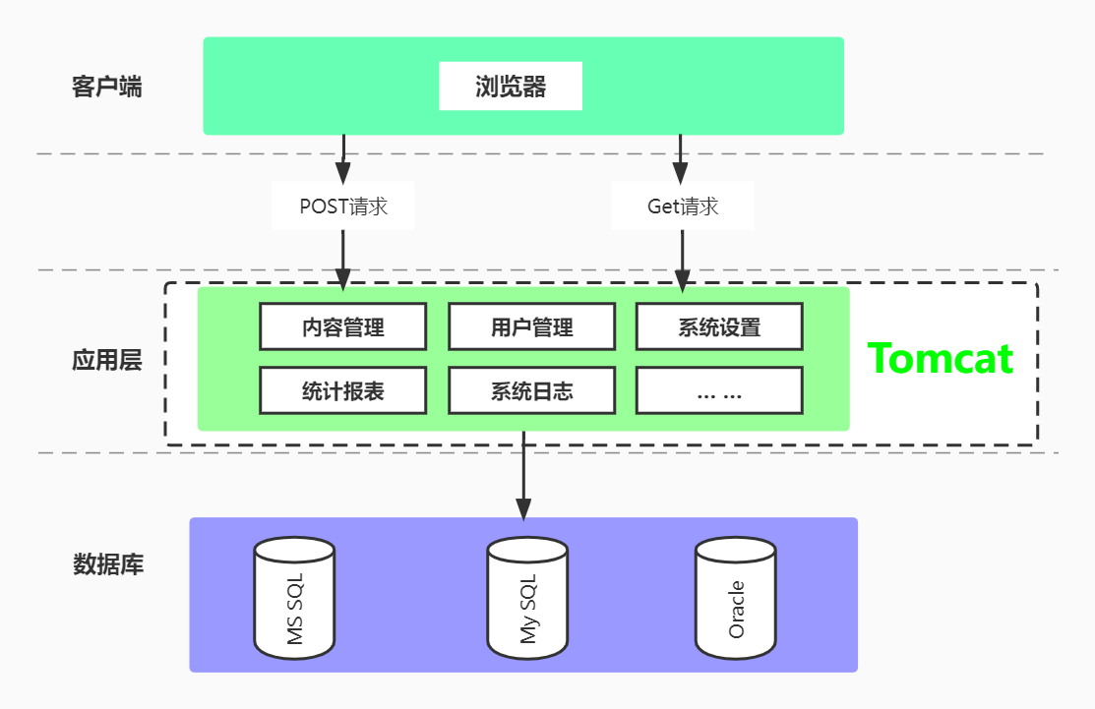
一、微服务架构的发展背景
单体架构

Slide 7
一、微服务架构的发展背景
SOA架构：
Service-Oriented Architecture: 面向服务的架构。它是一个组件模型，它将业务系统按照不同功能单元进行拆分成服务，并通过这些服务之间定义良好的接口和协议联系起来。
简单理解就是：各个应用系统是由许多标准的服务件“组装”起来的，组成应用系统中的各个服务之间是一种非常松耦合的关系。ESB企业服务总线作为系统与服务之间通信的桥梁。
使用SOA可以将系统分为多个组件服务，这样做有很多好处：
独立性：将项目拆分为若干个独立的子项目，由不同的团队开发
低耦合：采用ESB减少系统中的接口耦合
可重用：将重复的功能抽取为服务，提高系统的可重用性
扩展强：只用更新单个服务而不需要重写整个项目

Slide 8
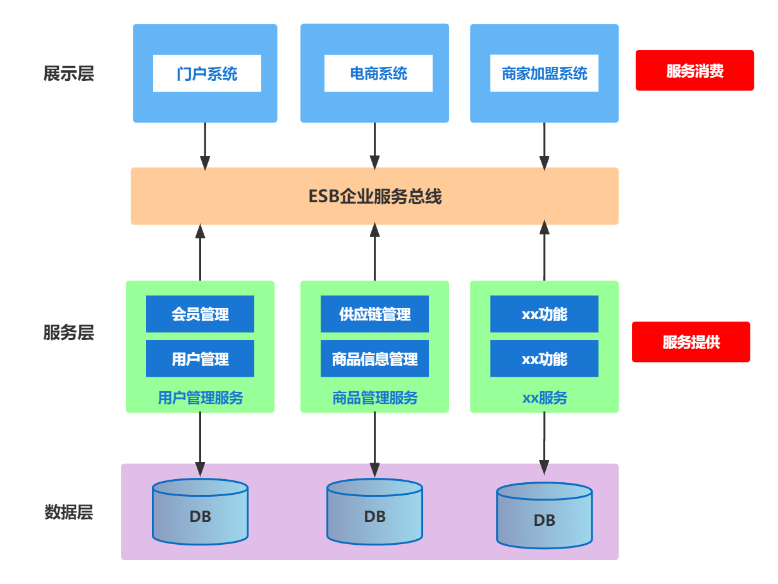
一、微服务架构的发展背景
2、SOA架构

Slide 9
一、微服务架构的发展背景
SOA架构：
凡事都有两面性，SOA架构虽然解决了单体架构的问题，但是缺点也显而易见：
服务的抽取，使得服务之间调用方和提供方高度耦合；
而且通过ESB进行中转交互，性能会有所损耗，且所有服务间的信息都通过ESB来传递，ESB很明显会成为整个系统内的瓶颈所在，一旦ESB宕了，将直接影响整个系统的稳定性。
ESB(Enterprise Service Bus):企业服务总线
他的核心功能就是兼容各种协议接口，可以将数据在各种协议之间进行流转，并且可以针对数据格式进行编排转换。（格式转换、协议转换、代理、编排、安全控制、监控、不支持高并发，类似于路由器维护着一张路由表进行路由转发）。
简单 来说 ESB 就是一根管道，用来连接各个服务节点。为了集成不同系统，不同协议的服务，ESB 做了消息的转化解释和路由工作，让不同的服务互联互通.
代表性的项目有：JBOSS ESB,Mule,Camel 以及一些其他的esb项目

Slide 10
二、微服务架构的理解

Slide 11
二、微服务架构的理解
微服务架构：
什么是微服务？
百度定义：微服务是一种软件架构风格，是一种面向服务的体系结构(SOA)架构样式的一种变体，它提倡将单一应用程序划分成一组小的服务，服务之间互相协调、互相配合，为用户提供最终价值。每个服务运行在其独立的进程中，服务与服务之间采用轻量级的通信机制互相沟通(通常是基于HTTP的RESTful API)。每个服务都围绕着具体业务进行构建，并且能够独立地部署。
根据定义可以看出，微服务架构就是将一个庞大的业务系统按照业务模块拆分成若干个独立的子系统，每个子系统都是一个独立的应用，它是一种将应用构建成一系列按业务领域划分模块的，小的自治服务的软件架构方式。倡导将复杂的单体应用拆分成若干个功能单一、松耦合的服务。这样可以降低开发难度，增强扩展性、便于敏捷开发，及持续集成与交付活动。

Slide 12
概括一下：
是一种软件架构风格
由很多体量小，基于特定功能或业务的服务构成
独立的进程
轻量级的通信
服务独立开发，独立部署
无集中式管理，无须统一的技术栈，只需提供调用即可

Slide 13
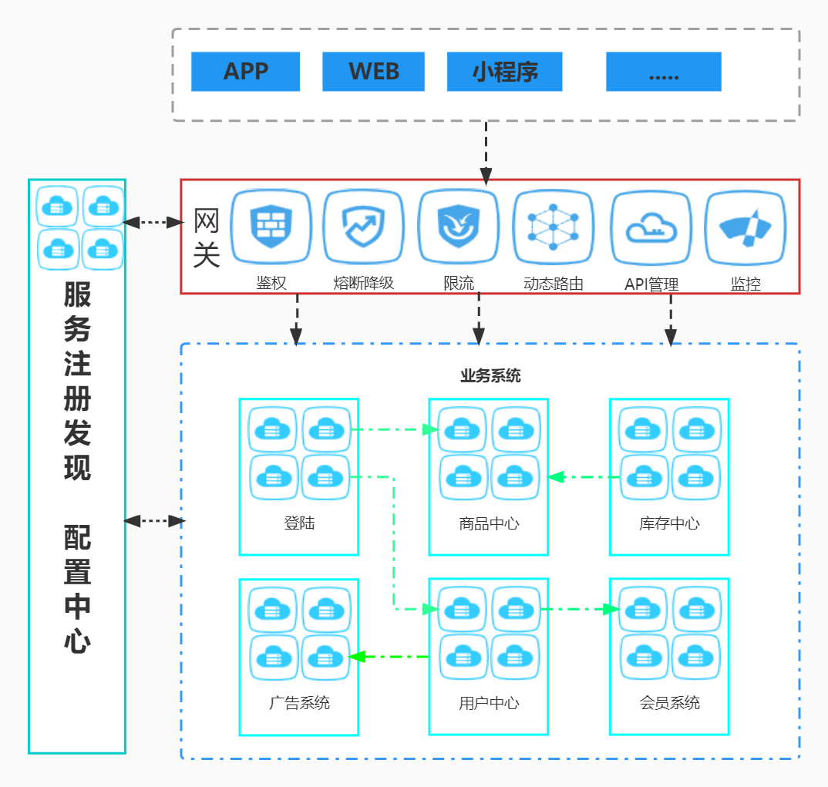
二、微服务架构的理解
微服务架构：

Slide 14
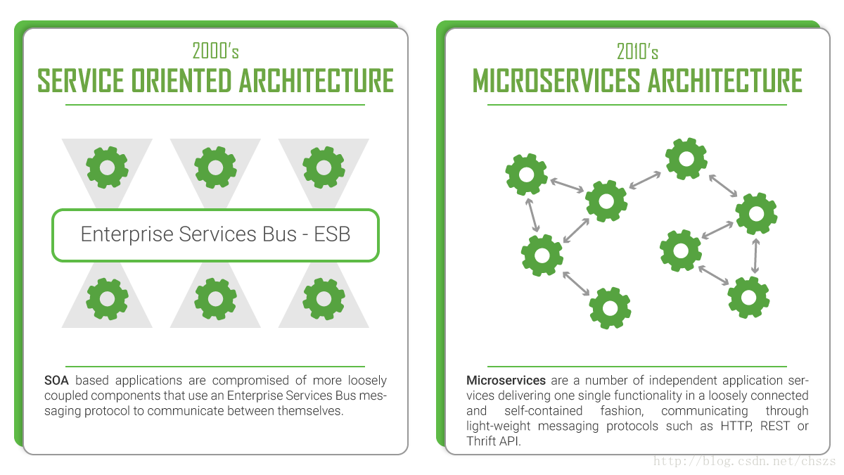
二、微服务架构的理解
微服务和SOA的架构图：

Slide 15
二、微服务架构的理解
微服务和SOA的关系：
既然有了SOA，为什么还要微服务？
无论是SOA还是微服务架构，都是系统发展到一定程度而衍生出的一种解决方案，都是为了解决系统存在的弊端而产生的架构思想。当系统一开始采用集中化部署的时候，随着系统模块越来越多，自然而然就产生了拆分的方案。
SOA架构随着系统的业务发展，单个业务系统会越来越复杂，这个时候就需要进一步拆分。 而且其重量级的设计也已经成为快速开发的障碍。
基于SOA架构的系统，模块在进行划分的时候，颗粒度比较粗，比如一个会员系统SOA，可能包含会员基本信息管理，会员关系管理，会员资产管理 等模块，这些模块统一规划在会员管理服务，部署的时候也在相同的进程中。如果按照微服务的理念来做架构设计的话，会员关系管理 可能会是一个独立部署的服务，其他模块类似。

Slide 16
二、微服务架构的理解
微服务和SOA的关系：
既然有了SOA，为什么还要微服务？
微服务架构其实本质上和SOA是同样的架构思想，但是微服务架构强调的一个重点是“业务需要彻底的组件化和服务化”，原有的单个业务系统会拆分为多个可以独立开发，运行的服务，服务通过轻量级通信方式(HTTP,RPC)的方式对外提供服务。每个服务都是一个独立的应用程序，独立管理，使用独立的数据库，独立部署和独立运行。SOA是一种整体架构，使用集中式的管理方式和统一的数据中心。
总结一句话就是：微服务架构是SOA思想的一种扩展，在服务的拆分粒度上更细，在通信方式上更加轻量级，在开发和部署上更加独立，在响应需求变化上更加快速。

Slide 17
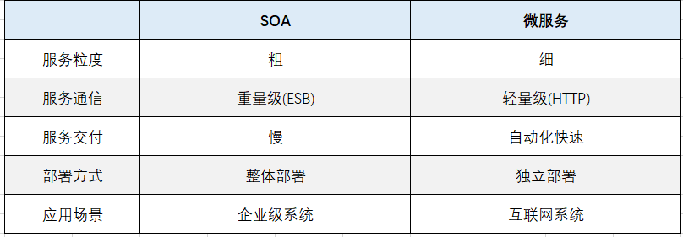
二、微服务架构的理解
微服务和SOA的区别：

Slide 18
二、微服务架构的理解
微服务架构的优势：
职责专一，功能聚焦：服务的拆分可以有利于每个团队负责对应的业务，聚焦特定的业务功能
技术异构性：不同的微服务可以使用不同的语言开发，使用不同的数据库，他们只需要靠Restful架构风格统一成一个系统。所以与具体技术实现无关。
适合敏捷开发：每个微服务可以被一个小团队单独实施(开发、测试、部署、运维)，服务拆分可以快速发布新版本，修改哪个服务只需要发布对应的服务即可，不用整体重新发布
按需伸缩：当某个服务的访问量较大时，只需要将这个服务扩容即可。
开发运维一体化：可以更好的实现DevOps实现开发测试运维一体化，帮助我们简化部署

Slide 19
二、微服务架构的理解
微服务架构的问题：
微服务是一把双刃剑，既然有利必然也会有弊：
分布式系统，受网络环境的影响
单体架构的时候，所有模块的调用都是在本地进行的，但是在微服务中，每个模块都是分布式独立部署的，它们之间通过HTTP来进行通信，这就会很容易受到网络环境的影响，比如网络延迟，带宽问题等。
独立的数据库，分布式事务的挑战
每个微服务都有自己的数据库，这就是所谓的去中心化的数据管理，这种模式的优点在于不同的微服务，可以选择适合自身业务的数据库。比如订单系统可以用MySQL，评论服务可以用MongoDB。缺点就是如何保证事务的一致性。
接口调整成本高
服务和服务之间通过接口来交互，当接口有改变的时候，对所有的调用方都是有影响的，由于微服务可能非常多，那么接口调整所造成的成本将会明显提高

Slide 20
二、微服务架构的理解
运维难度的提升
对于单体架构来讲，我们可能只需要关注一个Tomcat或者Tomcat集群，但是在微服务架构下，当业务增加时，服务也会越来越多，每个模块出现问题都有可能造成项目运行出现异常，想要知道是哪个模块造成的问题往往是不容易的，因为我们无法通过一步一步debug的方式来跟踪，而且随着服务的增多，服务的部署和监控将变得非常复杂，这个时候对运维的要求就很高
虽然微服务架构解决了单体架构的一些问题，但是由于微服务架构是分布式系统，除了带来分布式系统固有的一些问题，还会有更多的挑战，不能低估了采用微服务架构带来的复杂性。

Slide 21
三、微服务架构的实现

Slide 22
三、微服务架构的实现
如果我想用微服务架构来做项目该如何设计？
从微服务的思想来看，核心就是拆分。所以从单体式架构转向微服务架构，关键就是服务边界划分的问题：比如，我们有一个User服务来提供用户的基础信息，那么用户的头像和图片等，是应该单独划分成一个新的服务更好还是应该合并到User服务里呢？如果服务的粒度划分的过粗，那就回到了单体式的老路；如果过细，那服务间调用的开销就变得不可忽视，管理难度也会指数级增加。目前为止还没有一个可以称为服务边界划分的标准，只能根据不同的业务系统加以调节。
拆分的大原则是当一块业务不依赖或极少依赖其他服务，有独立的业务语义，为超过2个的其他服务或客户端提供数据，那么它就应该被拆分成一个独立的服务模块。

Slide 23
三、微服务架构的实现
微服务拆分设计原则
单一职责原则
每个微服务只需要实现自己的业务逻辑就可以了，比如订单管理模块，它只需要处理订单的业务逻辑就可以了，其他的不必考虑
服务自治原则
每个微服务从开发、测试、运维等都是独立的，包括存储的数据库也都是独立的，自己就有一套完整的流程，我们完全可以把它当成一个项目来对待。不必依赖于其他模块
轻量级通信原则
首先是通信的语言非常的轻量，第二，该通信方式需要是跨语言、跨平台的，之所以要跨平台、跨语言就是为了让每个微服务都有足够的独立性，可以不受技术的钳制
接口分离原则
微服务接口分离的目标是每种类型的客户端都应该有单独的接口，而不是提供一个满足所有 客户端需要的所有可能方法的接口

Slide 24
三、微服务架构的实现
如何做微服务？
因为微服务是功能粒度上的拆分，必然导致拆分之后的服务很多。针对服务的管理和维护，又演变出如下问题：
如何解决各个微服务之间复杂的调用关系？
每个被拆分的服务如何做负载均衡？
服务之间如何通信？
服务之间调用流量过大如何处理？服务调用失败如何处理？
服务调用是否可以做统一的访问控制？
服务之间调用如何保证事务一致性？
服务调用如何做链路追踪和监控？
如何保证服务的敏感数据的安全？
总结：微服务架构要如何保证系统的三高(高性能，高可用，高并发)？

Slide 25
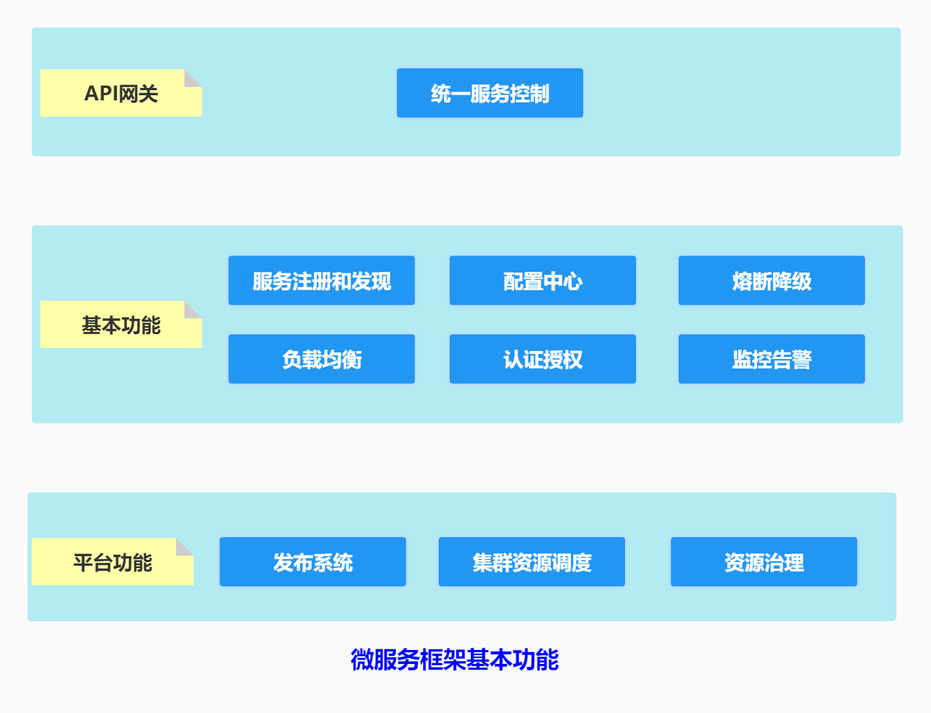
三、微服务架构的实现
如何做微服务？
针对这些问题，业界也在发展中慢慢演进出几套通用的框架，目前比较理想的微服务框架应该具备这样的能力：

Slide 26
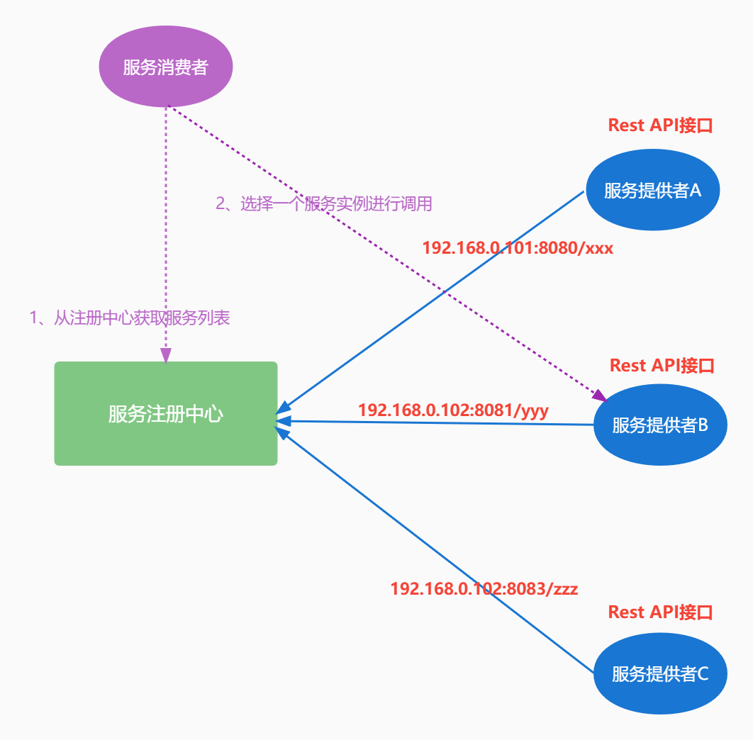
三、微服务架构的实现
微服务之服务注册与发现：
服务注册：服务提供者将所提供服务的信息(服务器IP和端口、服务访问协议等)注册/登记到注册中心
服务发现：服务消费者能够从注册中心获取到较为实时的服务列表，然后根据一定的策略选择一个服务访问

Slide 27
三、微服务架构的实现
微服务之服务熔断和降级：
熔断：熔断即断路保护。微服务架构中，如果下游服务失败或者异常，上游服务为了保护系统整体可用性，可以暂时切断对下游服务的调用。
降级：当请求超时，资源不足等情况发生时，对被调用的服务进行降级处理，不调用真实服务逻辑，而是使用快速失败(fallback)方式直接返回一个托底数据，保证服务链条的完整
共同点：
1、为了防止系统崩溃，保证主要功能的可用性和可靠性
2、用户体验不到某些功能不能用
不同点：
1、熔断由下游服务故障触发，多次失败而被暂时性忽略，不再尝试使用
2、降级是主逻辑失败，而采用备用逻辑的过程

Slide 28
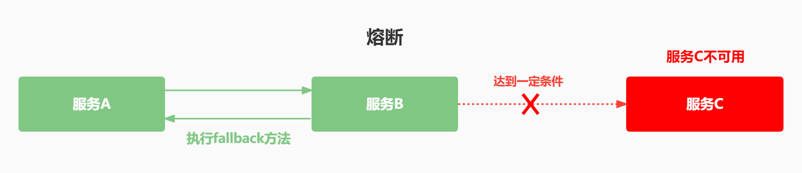
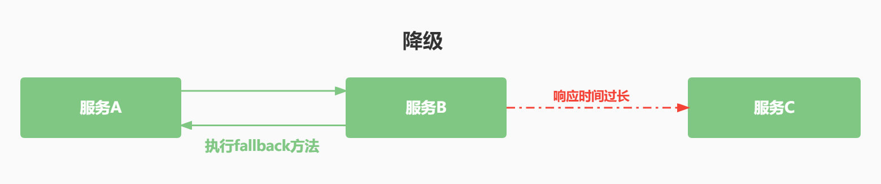
三、微服务架构的实现
微服务之服务熔断和降级：

Slide 29
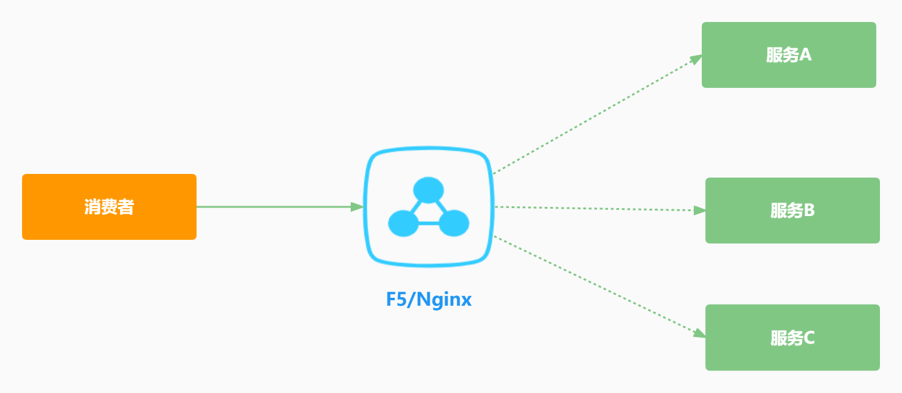
三、微服务架构的实现
微服务之负载均衡：
目前主流的负载均衡方案分为以下两种：服务端负载均衡、客户端负载均衡
集中式负载均衡，在服务消费者和服务提供方中间使用独立的代理方式进行负载，硬件的比如F5，软件的比如Nginx，这种也叫服务端负载均衡

Slide 30
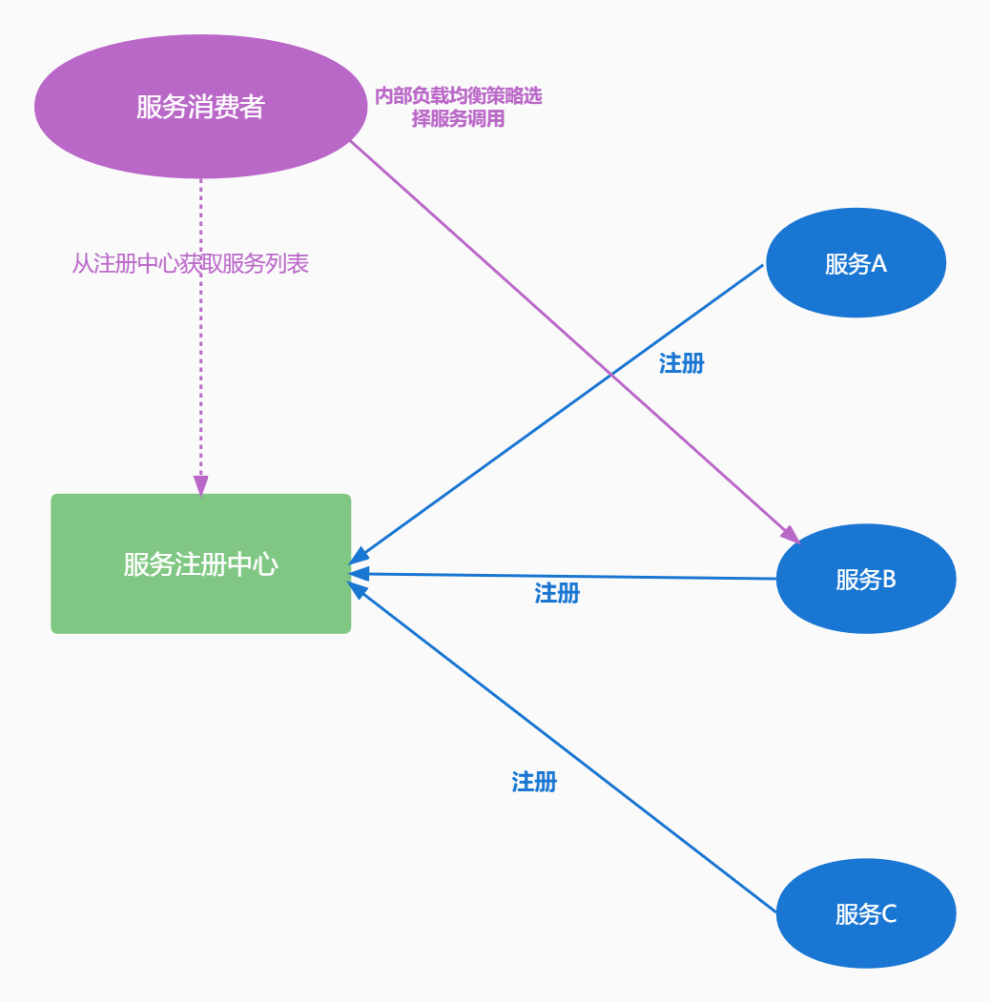
三、微服务架构的实现
微服务之负载均衡：
服务消费者通过查询可用的服务列表，根据自己的请求情况做负载均衡，这种也叫客户端 负载均衡

Slide 31
三、微服务架构的实现
微服务之API网关：
微服务架构下，不同的微服务往往会有不同的访问网址，客户端可能需要调用多个服务的接口才能完成一个业务需求，如果让客户端直接与各个微服务通信可能会出现：
客户端需要调用不同的url地址，增加了维护调用难度
在一定的场景下，也存在跨域请求的问题
每个微服务都要进行单独的身份认证
那么，API网关就可以较好的统一处理上述问题，API请求调用统一接入API网关层，由网关转发请求。API网关更专注于安全、路由、流量等问题的处理上，微服务团队更专注于处理业务逻辑。它的功能有：
提供统一接入入口
安全防护，统一鉴权，负责网关访问的身份验证
黑白名单，实现通过IP地址控制禁止访问网关功能控制访问
协议适配，实现通信协议校验、适配转换的功能
流量管控

Slide 32
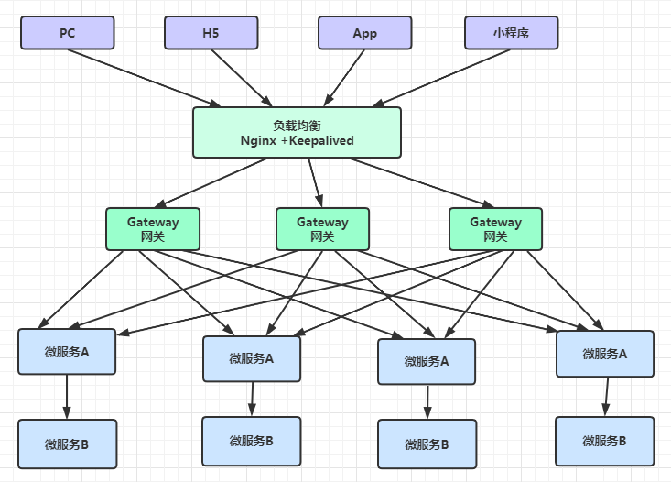
三、微服务架构的实现
微服务之API网关：

Slide 33
三、微服务架构的实现
微服务之分布式配置中心：
往往，我们使用配置文件管理一些配置信息，比如application.yml
在单体架构时，配置信息的管理和维护并不会特别麻烦，手动操作就可以，因为就一个工程；
微服务架构时，因为我们的分布式集群环境中可能有很多个微服务，我们不可能一个一个去修改配置然后重启生效，在一定场景下我们还需要在运行期间动态调整配置信息，比如：根据各个微服务的负载情况，动态调整数据源连接池大小，我们希望配置内容发生变化的时候，微服务可以自动更新。总结场景如下：
集中配置管理，一次修改，处处生效
不同环境不同配置，比如dev、test、prod中各个环境的配置是不同的
运行期间可动态调整
配置内容发生变化，微服务可以自动更新配置
这也是分布式配置中心的作用

Slide 34
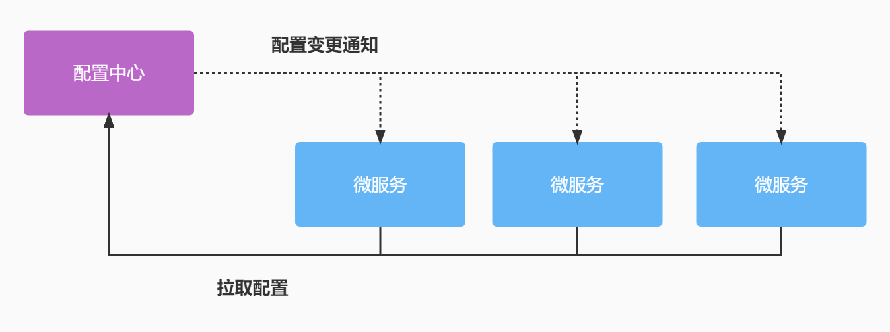
三、微服务架构的实现
微服务之分布式配置中心：

Slide 35
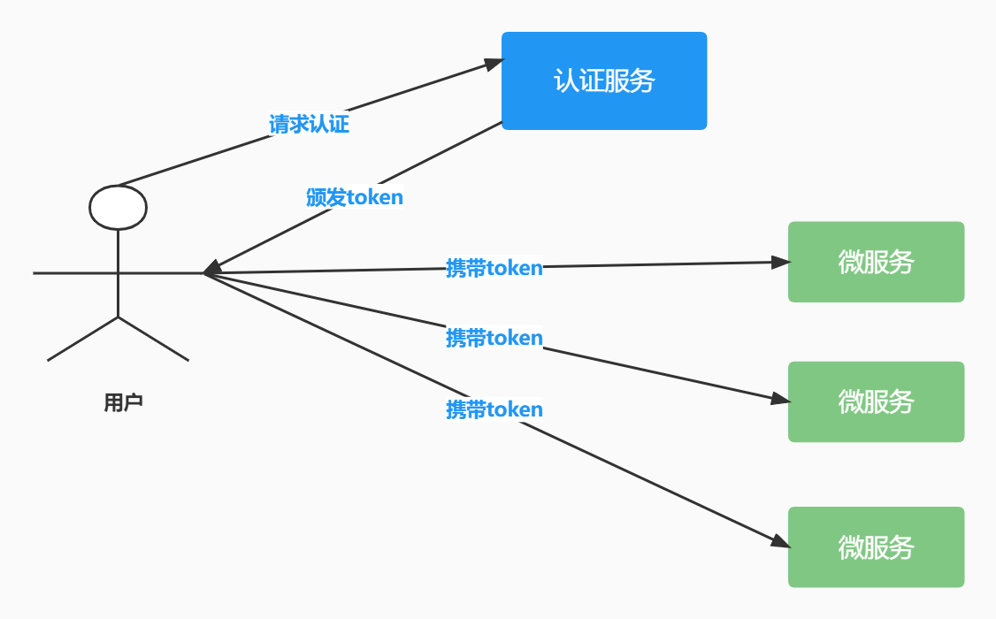
三、微服务架构的实现
微服务之统一认证：
分布式系统下的每个服务都会有认证需求，如果每个服务都实现一套认证逻辑将会非常冗余，考虑分布式系统共享性的特点，需要由独立的认证服务处理系统认证的请求

Slide 36
三、微服务架构的实现
微服务之统一认证：
基于token的认证方式，服务端不用存储认证数据，易维护，扩展性强。客户端可以把token存在任意地方，并且可以实现web和app统一认证机制。其缺点也很明显，token由于自包含信息，因此一般数据量较大，而且每次请求都需要传递，因此比较占带宽，另外token的签名验签操作也会给cpu带来额外的处理负担

Slide 37
三、微服务架构的实现
微服务之分布式链路追踪：
在微服务架构下，一次请求至少要经过三四次服务的调用才能完成，多则跨越几十个甚至是上百个服务节点，如果我们在一个请求的调用处理过程中，在各个链路节点都能够记录下日志，并最终将日志进行集中可视化展示，那么我们想监控调用链路中的一些指标就有希望了，比如：请求到达哪个实例服务？请求处理的状态怎样？处理耗时怎样？等等，这些问题都能够分析出来，进而我们可以对服务调用链路中的瓶颈进行调优，能够对链路中的故障快速发现。这就是分布式链路追踪技术存在的目的和意义。

Slide 38


三、微服务架构的实现
基于上述微服务框架应该具备的能力，可以落地的微服务框架的具体实现，目前国内用的最多的主要是两套框架：Dubbo，Spring Cloud (Netflix+Alibaba)

Slide 39
三、微服务架构的实现
Dubbo的历史
Dubbo 是阿里巴巴开源的一个基于 Java 的 RPC 框架，之前一直作为Alibaba公司内部使用的框架。
2011年， Dubbo被托管到了Github上(开源)
2014 年11 月发布2.4.11版本后宣布停止更新。此后一段时间很多公司开源了自己基于Dubbo的变种版本(例如当当网的 Dubbo X,网易考拉的 Dubbo K)
2017 年 SpringCloud 横空出世,Dubbo 感觉到压力后连续更新了几个版本
2018 年 1 月,阿里公司联合当当网将 Dubbo 和 Dubbo X 合并,发布了 2.6 版本
2018 年除夕夜阿里将 Dubbo 贡献给了 Apache 基金会
在2019 年毕业正式成为 Apache 顶级项目。
最新的 3.0 版本往云原生方向上探索着。

Slide 40

三、微服务架构的实现
Dubbo概述
Apache Dubbo 是一款高性能、轻量级的开源 RPC框架，它提供了三大核心能力：面向接口的远程方法调用，智能容错和负载均衡，服务自动注册和发现。
Dubbo是一个分布式服务框架，致力于提供高性能和透明化的RPC远程服务调用方案，服务治理方案。
官网：https://dubbo.apache.org/zh/index.html

Slide 41
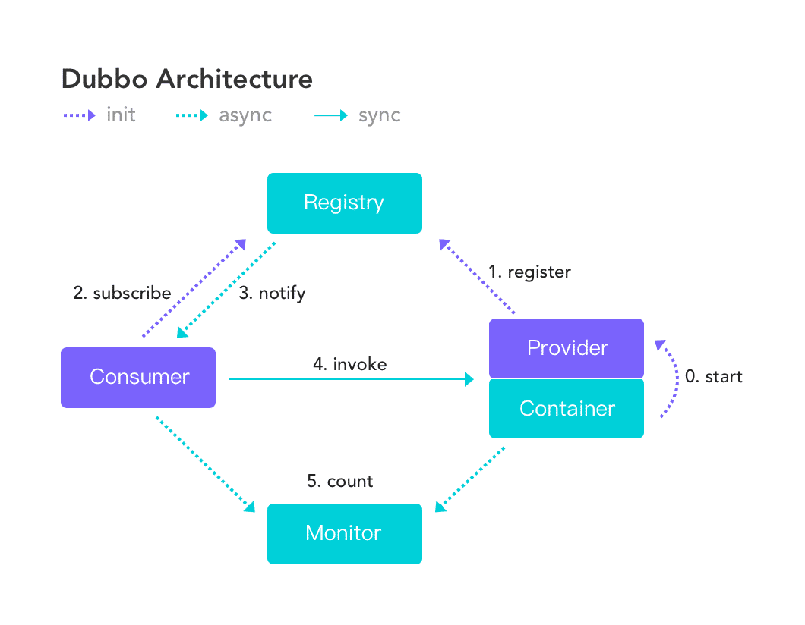
三、微服务架构的实现
Dubbo架构

Slide 42
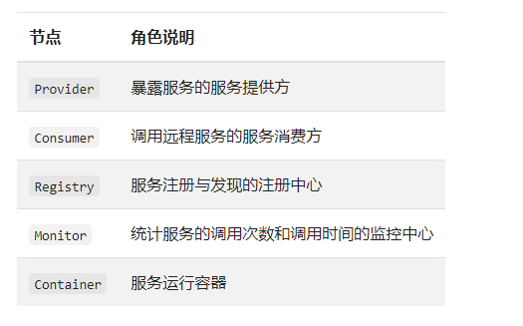
三、微服务架构的实现
Dubbo架构：

Slide 43
三、微服务架构的实现
Dubbo调用关系说明：
0. 服务容器负责启动，加载，运行服务提供者。
1. 服务提供者在启动时，向注册中心注册自己提供的服务。
2. 服务消费者在启动时，向注册中心订阅自己所需的服务。
3. 注册中心返回服务提供者地址列表给消费者，如果有变更，注册中心将基于长连接推送变更数据给消费者。
4. 服务消费者，从提供者地址列表中，基于软负载均衡算法，选一台提供者进行调用，如果调用失败，再选另一台调用。
5. 服务消费者和提供者，在内存中累计调用次数和调用时间，定时每分钟发送一次统计数据到监控中心。

Slide 44
三、微服务架构的实现
Spring Cloud:
[百度百科] Spring Cloud是一系列框架的有序集合。它利用Spring Boot的开发便利性巧妙的简化了分布式系统基础设施的开发，如服务发现注册、配置中心、消息总线、负载均衡、断路器、数据监控等，都可以用Spring Boot的开发风格做到一键启动和部署。Spring Cloud并没有重复制造轮子，它只是将目前各家公司开发的比较成熟、经得起实际考验的服务框架组合起来，通过Spring Boot风格进行再封装，屏蔽了复杂的配置和实现原理，最终给开发者留出了一套简单易懂、易部署和易维护的分布式系统开发工具包。
总结：
Spring Cloud是一套用于构建微服务架构的规范，而不是一个可以拿来即用的框架，所谓规范就是应该有哪些功能组件，组件之间怎么配合，共同完成什么事情，在这个规范下，第三方公司Netflix公司开发了一些开源组件，后被Spring官方收录称为Spring Cloud Netflix，Spring官方吸收了Netflix的产品基础上自己也开发了一些组件，第三方的阿里巴巴在前面的基础上又开发了一套组件Spring Cloud Alibaba，这些才是Spring Cloud规范的实现。

Slide 45
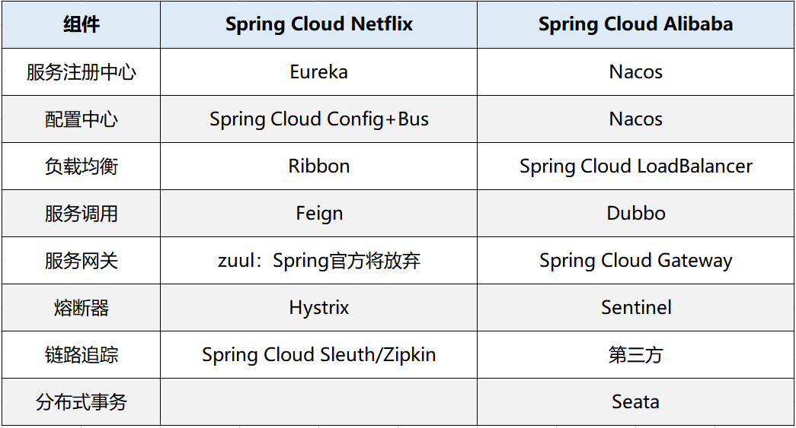
三、微服务架构的实现
Spring Cloud组件：

Slide 46
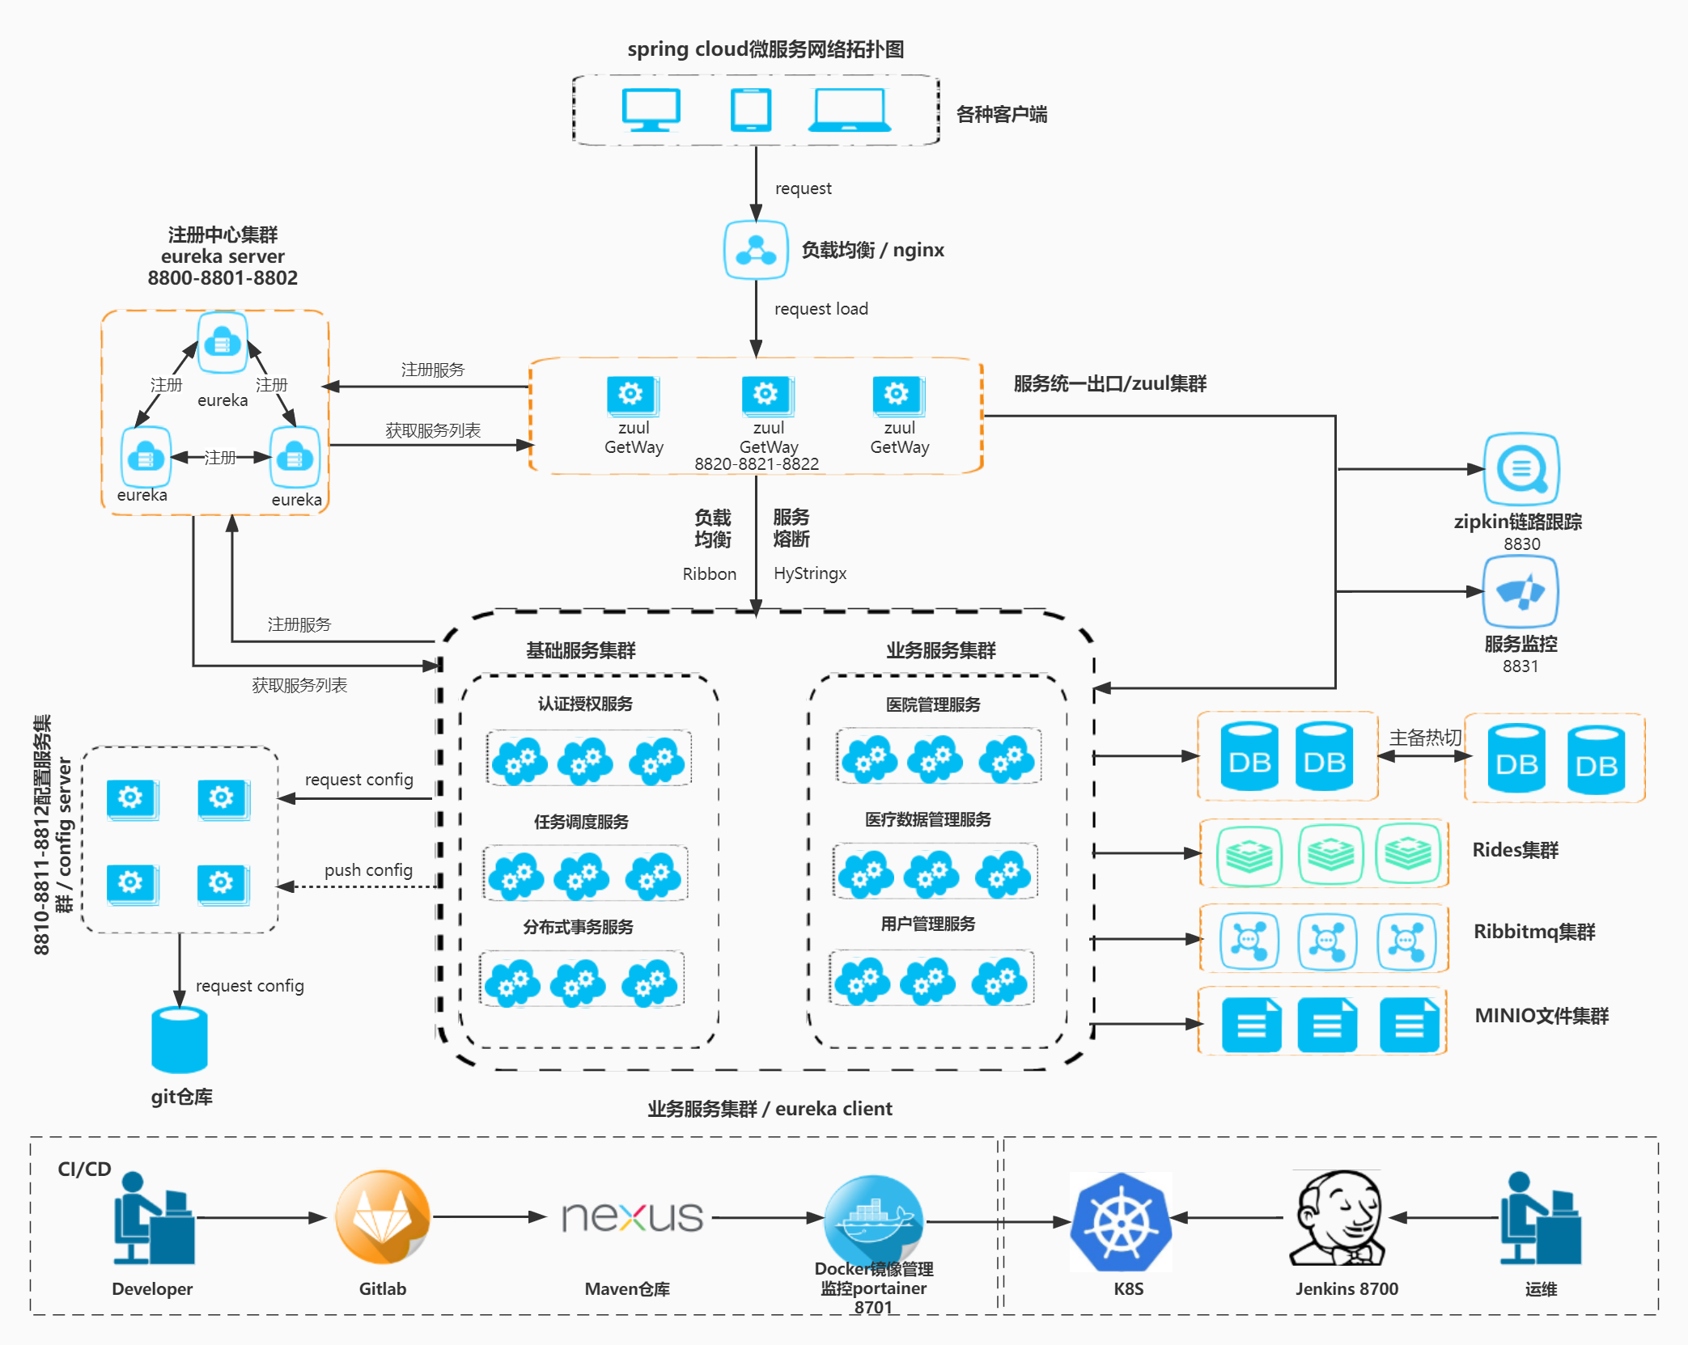
三、微服务架构的实现
Spring Cloud Netflix 架构图：

Slide 47
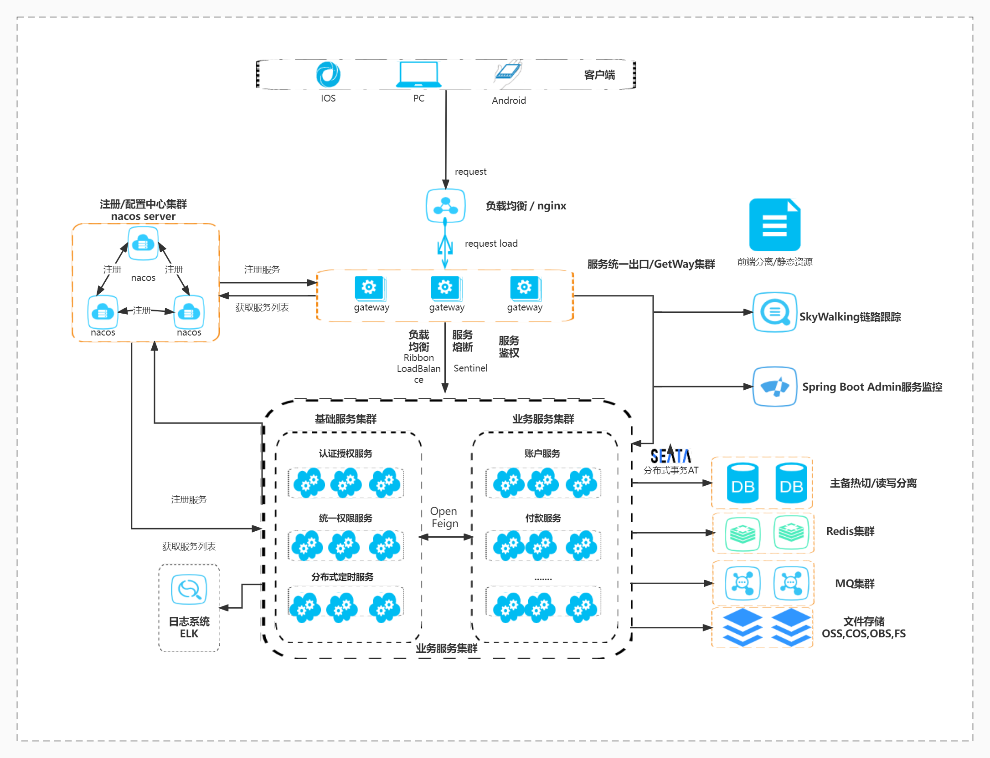
三、微服务架构的实现
Spring Cloud Alibaba 架构图：

Slide 48
三、微服务架构的实现
Spring Cloud 与 Dubbo 对比：
Dubbo是阿里巴巴公司开源的一个高性能优秀的服务框架，基于RPC调用，对于目前使用率较高的Spring Cloud Netflix来说，它是基于HTTP的，效率上没有Dubbo高，但问题在于Dubbo体系的组件不全，不能够提供一站式解决方案，比如服务注册与发现要借助于Zookeeper实现，而Spring Cloud Netflix则是真正的提供了一站式服务化解决方案，且有Spring家族背景。
前些年，Dubbo使用率高于Spring Cloud，但目前Spring Cloud在微服务解决方案中有了更好的发展趋势，而随着阿里巴巴在前人基础上不断优化Spring Cloud组件，提出了自己一套一站式微服务解决方案，并在实际业务中得到验证，国内的公司也越来越多的选择了Spring Cloud Alibaba

Slide 49
谢谢观看

